Slide 1
Sadarbības ar
Eiropas Kosmosa Aģentūru (EKA)
Latvijas uzņēmumiem un akadēmijai
Finansējuma piesaistes iespējas jaunu produktu un biznesa attīstībai

Slide 2

EKA mērķis ir veicināt dalībvalstu tehnoloģisko attīstību un globālo konkurētspēju izmantojot kosmosa nozares izaicinājumus
“EKA nav tikai raķetes un astronauti”
P.Irbins

Slide 3
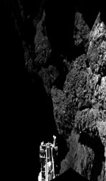
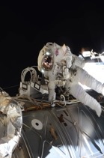
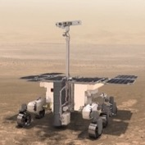
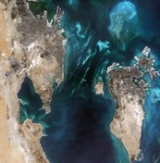
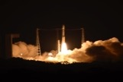



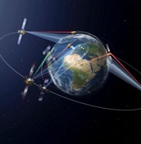
Ar ko nodarbojas EKA? Galvenās aktivitātes
EKA ir viena no retajām kosmosa aģentūrām pasaulē, kas apvieno atbildību gandrīz visās kosmosa darbības jomās.
EKA darbību raksturo:
Vairāk kā 50 gadu pieredze,
Aptuveni 2200 darbinieki,
6.5 mljrd. Euro gada budžets,
Vairāk kā 80 satelīti izstrādāti,
notestēti un atrodas šobrīd darbībā.
space science
human spaceflight
exploration
earth observation
launchers
navigation
operations
technology
telecommunications

Slide 4
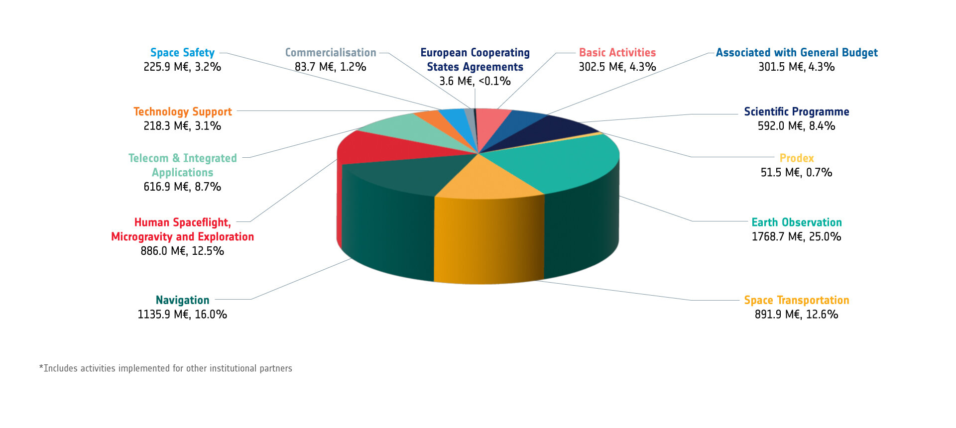
EKA budžets 2023: 7,08 mljrd. €
Source: https://www.esa.int/About_Us/Corporate_news/Funding

Slide 5
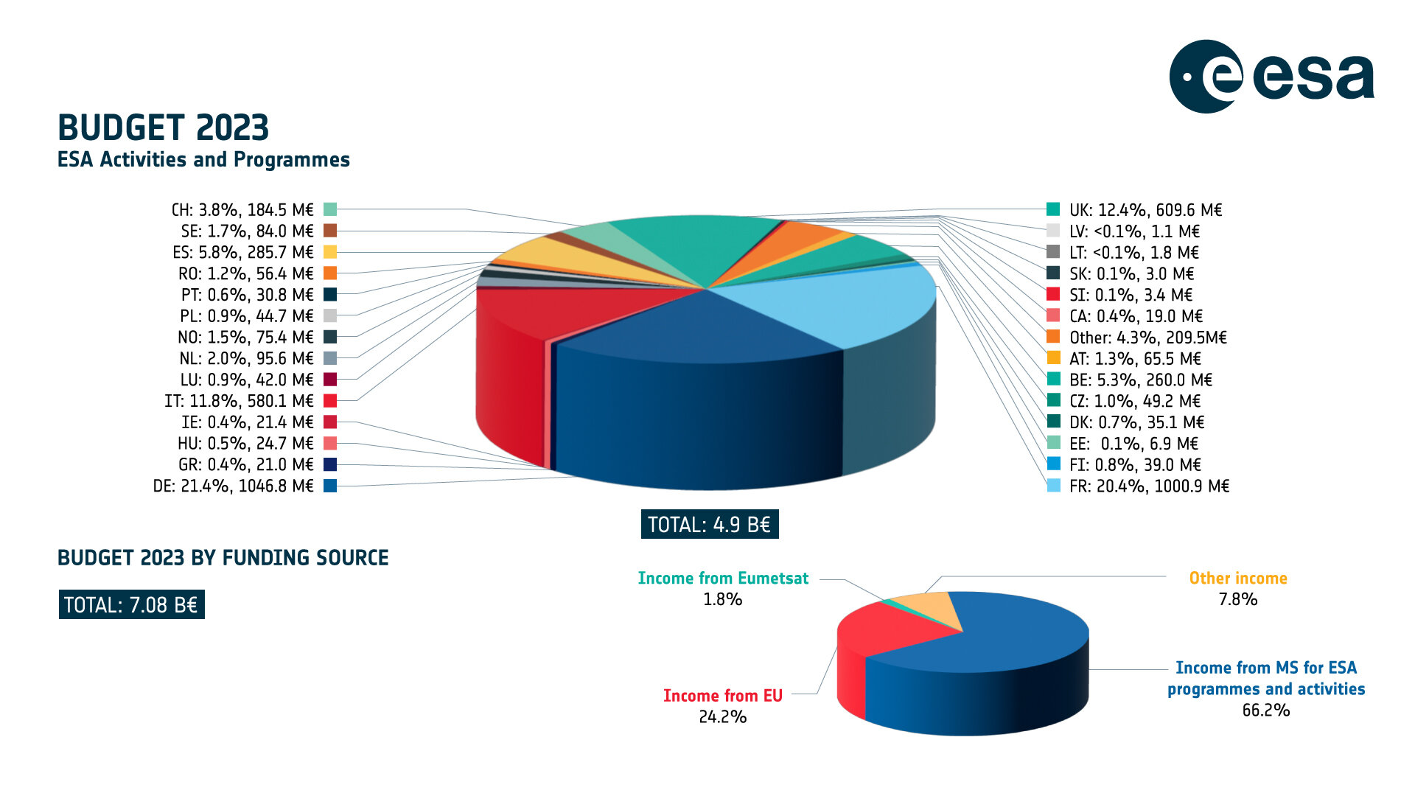
EKA budžets 2023: 7,08 mljrd. €

Slide 6
EKA 10 kompetences, jaunu tehnoloģiju attīstībai
ESA Competences
EEE, Components, photonics, Mems
Structures, mechanisms, materials, thermal
Avionics systems
Electric architecture, power and energy, Emc
Radiofrequency and optical systems and products
Life and physical science payloads, life support, robotics and automation
Propulsion, space transportation and re-entry vehicle's
Ground systems and mission operations
Digital engineering
Astrodynamics, space debris and space environment
EKA atbalsta risinājumu izstrādi ikvienā no 10 prioritārām jomām, kurā tiek ieguldīti finanšu un administratīvie resursi.
10
9
1
8
2
7
3
6
4
5

Slide 7
Uzņēmumu un EKA Sadarbības iespējas
Sadarbības iespējas ar EKA
Dalība EKA iepirkumos
EKA programmas jaunu produktu attīstībai
EKA programmas jaunu tehnoloģiju izstrādei un pētniecībai
Izglītības un / apmācības programmas
Dalība EKA biznesa akselerācijas aktivitātēs
Latvijā, jaunu produktu attīstībai un tehnoloģiju izstrādei tiek realizētas vairākas aktivitātes, tai skaitā RPA, FutureEO un GSTP programmas.

Slide 8
Latvijas organizācijām pieejamas programmas
RPA
GSTP
FutureEO
Jaunpienācējiem
Esošiem partneriem
Ikvienam
Pieteikumu iesniegšana: Sept. – Okt.
Vidējais Budžets: 70-200K € +
Izstrādes laiks: 12-18 mēneši
Programmas mērķis ir palīdzēt izstrādāt jaunas idejas un konceptus, kas piemērotas kosmosa nozarei.
Latvijā reģistrētām organizācijām ir pieeja EKA RPA programmai. Tā ir veidota, lai attīstītu Latvijas organizāciju kompetences un spējas, kuru centrā ir produktu un pakalpojumu izstrāde, lai radītu ilgtspējīga biznesa iespējas kosmosa nozarē.
Pieteikumu iesniegšana: Nepārtraukti
Budžets: 200K € +
Izstrādes laiks: 24+ mēneši
Programmas mērķis ir palīdzēt izstrādāt prototipus un gatavus risinājumus, kas piemēroti kosmosa nozarei.
Programmai tiek izvēlētas tehnoloģijas no Latvijas un citu valstu organizācijām, kas vēl nav gatavas nosūtīšanai kosmosā, ar mērķi tās attīstīt, lai tās varētu izmantot nākotnes misijās, misijās kas mums palīdzēs atklāt visumu, veikt zemes novērošanu, izglītot un glābt dzīvības.
Pieteikumu iesniegšana: ik pa 3 mēneši
Budžets: 100-200K € +
Izstrādes laiks: 12-18 mēneši
Programmas mērķis ir palīdzēt izstrādāt satelītdatu idejas un risinājumus, kas lietojami zemes novērošanai.
Pieejama Latvijā reģistrētām organizācijām, kas vēlas atklāt jaunus pielietojumus, kā izmantot Zemes novērošanu. Šī ir programma arī ļauj zinātnei risināt rītdienas vides izaicinājumus, "FutureEO" ir ESA Zemes novērošanas pētniecības un attīstības programma.

Slide 9
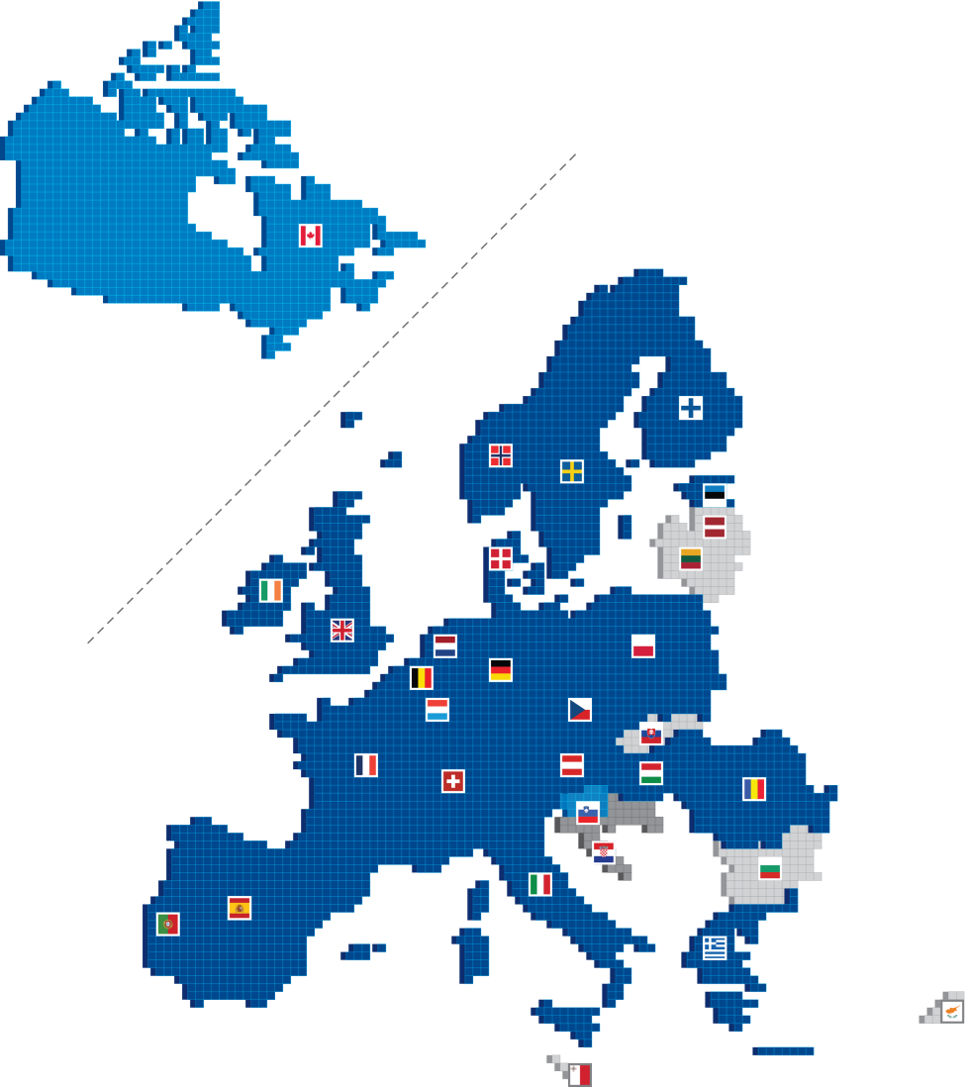
Ieguvumi uzņēmumam
Finansējums tehnoloģiju un produktu attīstībai ar augstu pievienoto vērtību,
Iespēja piesaistīt tehnoloģiju attīstībai ekspertus no citām sadarbības valstīm,
Starptautiskas atpazīstamība un tēls (uzņēmumie ar pieredzi kosmosa nozarē labākas globālā eksporta iespējas).

Slide 10
Ceļakarte, 5 soļi līdz sadarbībai ar EKA
Plāna izstrāde un nepieciešamo resursu apzināšana
Darbs pie projektu pieteikumumiem
Uzņēmuma kompotenču identificēšana
Uzņēmuma reģistrācija EKA ESA-Star un ESA-Match platformās
Sadarbības iespēju identificēšana ar EKA

Slide 11
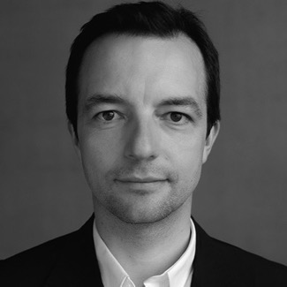
Papildus informācija un konsultācijas
  Dāvids Štēbelis, EKA Latvijas industriālais coordinators
  Uzņēmuma esošo kompetenču novērtēšana atbilstoši EKA vajadzībām.
  Potenciālo sadarbības virzienu identificēšana ar EKA, balstoties uz uzņēmuma kompetencēm un attīstības stratēģiju.
  Atbalsts projektu pieteikumu sagatavošanā.
Dāvids Štēbelis
Biznesa attīstības konsultants
davids.stebelis@msc-space.eu
+371 29 19 56 26

